Slide 1
Pelaksanaan Demokrasi Di Indonesia Sejak Orde Lama, Orde Baru, Dan Reformasi

Slide 2
Pelaksanaan Demokrasi di Inonesia
Demokrasi Liberal (17- 8 - 1950 s.d. 5 - 7 - 1959
Langkah awal demokratisasi di Indonesia, dilakukan melalui penerbitan Maklumat Wakil Presiden No. X, tgl, 3 November 1945 tentang anjuran untuk membentuk partai politik
KNIP (Sebagai salah satu alat kelengka-pan negara), semula berfungsi sebagai pembantu presiden, selanjutnya beralih menjadi DPR/MPR.
Pada November 1945, kabinet presiden-sial diganti menjadi kabinet parlementer dengan perdana menteri Sultan Syahrir.
Pasca agresi militer Belanda II (19 Des 1945), negara Indonesia terpecah dan terbentuk Negara Republik Indonesia Serikat (RIS) yang menerapkan sistem demokrasi liberal.

Slide 3
Lanjutan ……………….
Tentang peristiwa jatuh bangunnya kabinet, adalah
berikut ini :
Kabinet Natsir (6 September 1950 – 27 April 1951), merupakan kabinet pertama yg memerintah pada masa demokrasi liberal.
Kabinet Soekiman-Soewiryo (27 April 1951 – 3 April 1952), dipimpin oleh Soekiman-Soewiryo (koalisi Masyumi – PNI).
Kabinet Wilopo (3 April 1952 – 3 Juni 1953), kabinet ini merintis sistem zaken kabinet (terdiri dari para ahli dibidangnya).
Kabinet Ali Sastrowijoyo I (31 Juli 1953 – 12 Agustus 1955), merupakan kabinet terakhir sebelum pemilihan umum yang didukung oleh PNI – NU (Masyumi menjadi oposisi).
Kabinet Bahanudin Harahap dari Masyumi (12 Agustus 1955 – 3 Maret 1959).
Kabinet Ali II (20 Maret 19955 – 14 Maret 1957), kabinet koalisi PNI, Masyumi, dan NU.
Kabinet Juanda (9 April 1957) merupakan zaken kabinet.

Slide 4
Lanjutan ……………….
Pada masa kabinet Ali Sastroamijoyo, telah dipersiapkan pelaksanaan pemilu II pada 29 September 1955. Namun, justru kabinet tersebut menyerahkan mandatnya kepada presiden, kemudian dilanjutkan oleh kabinet Bahanuddin Harahap. Pada masa inilah kemudian terlaksananya pemilu 1955, yang dinilai banyak kalangan sebagai satu pelaksanaan Pemilu Indonesia yang bersih.
Jatuh bangunnya kabinet diera ini terus berlanjut hingga pada 1959. Pada masa inilah terjadi kekacauan dikalangan konstituante yang tiada berakhir, maka kemudian Presiden Soekarno mengeluarkan Dekrit Presiden pada 5 juli 1959.

Slide 5
Demokrasi Terpimpin (5 - 7 – 1959 s.d. 1965
Dengan adanya Dekrit Presiden 5 Juli 1959, maka UUD 1945
berlaku kembali dan berakhirlah UUDS 1950.
Dekrit presiden diterima oleh rakyat dan didukung oleh TNI
AD, serta dibenarkan oleh Mahkamah Agung. Presiden tidak
bertanggung jawab kepada DPR, kedudukan DPR dan
presiden berada di bawah MPR.
Dekrit presiden memuat ketentuan pokok yang meliputi :
Menetapkan pembubaran konstituante.
Menetapkan UUD 1945 berlaku kembali bagi segenap bangsa Indonesia.
Pembentukan MPRS dan DPAS dalam waktu singkat.

Slide 6
Lanjutan ……………….
Sila keempat Pancasila telah ditafsirkan sebagai sistem demokrasi terpimpin. Kata ‘terpimpin’ artinya dipimpin oleh seorang pemimpin atau panglima besar revolusi.
Praktik sistem politik demokrasi terpimpin, diwujudkan dalam implementasi kedudukan lembaga-lembaga negara yang justru bertentangan dengan UUD 1945. Presiden banyak menentukan yang bukan kewenangannya.
Sidang Umum MPRS 1963, Soekarno diangkat menjadi presiden seumur hidup. Untuk kepentingan melanggengkan kedudukannya, presiden mengusulkan prinsip Nasakom (Nasionalis, Agama, dan Komunis).
Kondisi tersebut pada akhirnya membawa pada situasi thn 1965 yang merupakan anti klimaks kekuasaan demokrasi terpimpin.

Slide 7
Demokrasi Pancasila Orde Baru (1966 s.d. 1998)
Awal kebangkitan orde baru, bercita-cita untuk menjalankan Pancasila dan UUD 1945 secara murni dan konsekuen. Atas dukungan mahasiswa, TNI, dan rakyat ketika itu, orba baru menampilkan sistem politik baru dengan nama ”demokrasi konstitusional” atau demokrasi Pancasila.
Sampai dengan tahun 1970-an, masih dalam koridor.
Perjalanan kurun waktu orde baru
Era 1980 & 1990-an proses pembangunan ekonomi menjadi panglima, shg timbul Kesenjangan & banyak praktik KKN.
Akhir 1997, muncul perlawanan rakyat melalui gerakan reformasi. Tgl. 21 Mei 1998 berhasil menurunkan Presiden Soeharto.

Slide 8
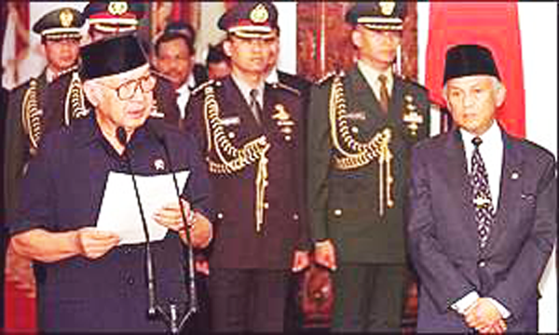
Demokrasi Era Reformasi (1998 s.d. Sekarang)
Reformasi lahir setelah Presiden Soeharto mengundurkan diri sejak 21 Mei 1998 dan digantikan oleh wakil presiden Dr. Ir. Bj. Habibie.
Berhentinya Soeharto sebagai presiden, karena tidak adanya lagi kepercayaan dari masyarakat serta menghadapi krisis moneter dan ekonomi yang berkepanjangan.
Pelaksanaan pemilu 7 Juni 1999, dianggap paling jujur & adil dibandingkan pemilu sebelumnya. Pemilu 1999 telah melahirkan banyak partai politik, antara lain : PDIP, Golkar, PPP, PKB, PAN, PBB dan lain-lain (sebanyak 48 Parpol).

Slide 9
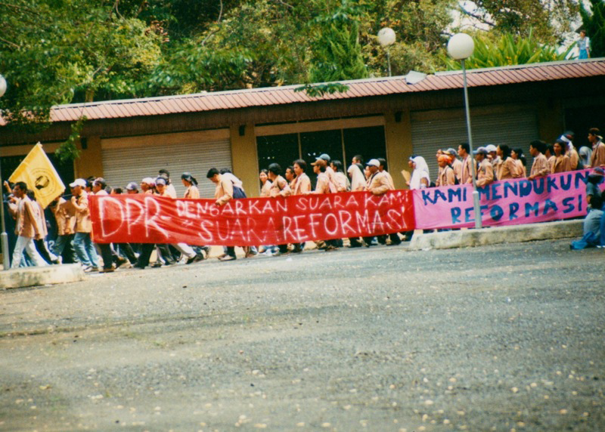
Lanjutan ……………….
Dalam perkembangan demokrasi di era reformasi, peran mahasiswa, kelompok kepentingan dan komponen rakyat Indonesia ingin agar dilaksanakan ”reformasi total” disegala bidang.
Pemberantasan terhadap Korupsi, Kolusi dan Nepotisme (KKN),
Kebebesan dalam menyampaikan pendapat (unjuk rasa),
Penegakkan hukum dan
Jaminan terhadap pelaksanaan hak-hak asasi manusia.
Agenda utama Reformasi :

Slide 10
Pemilihan Umum Sebagai Sarana Demokrasi
Pemilihan umum adalah proses pemilihan orang-orang untuk mengisi jabatan-jabatan politik tertentu.
Co: jabatan presiden, gubernur, kepala desa dll
Cara langsung berarti rakyat secara langsung memilih wakil-wakilnya yang akan duduk di badan-badan perwakilan rakyat, contoh: pemilu di Indonesia untuk memilih anggota DPRD II, DPRD I, dan DPR.
Pemilihan umum dapat dilakukan dengan dua cara :
Cara bertingkat berarti rakyat memilih dulu wakilnya (senat), kemudian wakilnya itulah yang akan memilih wakil rakyat yang akan duduk dibadan-badan perwakilan rakyat.

Slide 11
Tujuan Pemilu
Memilih wakil rakyat dan wakil daerah
Membentuk pemerintahan yang demokratis, kuat, dan memperoleh dukungan rakyat
Keduanya dilakukan dalam rangka mewujudkan tujuan nasional sebagaimana diamanatkan.

Slide 12
Asas Pemilu (pasal 22E ayat 1UUD 1945) LUBER JURDIL
Langsung
Rakyat sebagai pemilih mempunyai hak untuk memberikan suaranya secara langsung sesuai dengan kehendak hati nuraninya, tanpa perantara.
Umum
Pada dasarnya semua warga negara yang memenuhi persyaratan sesuai dengan undang-undang ini berhak mengikuti pemilu. Pemilihan yang bersifat umum mengandung makna menjamin kesempatan yang berlaku menyeluruh bagi semua warga negara, tanpa diskriminasi berdasarkan suku, agama, ras, golongan, jenis kelamin, kedaerahan, pekerjaan, dan status sosial.

Slide 13
Bebas
Setiap warga negara yang berhak memilih bebas menentukan pilihannya tanpa tekanan dan paksaan dari siapa pun. Di dalam melaksanakan haknya, setiap warga negara dijamin keamanannya, sehingga dapat memilih sesuai dengan kehendak hati nurani dan kepentingannya.
Rahasia
Dalam memberikan suaranya, pemilih dijamin bahwa pilihannya tidak akan diketahui oleh pihak mana pun dan dengan jalan apa pun. Pemilih memberikan suaranya pada surat suara dengan tidak dapat diketahui oleh orang lain kepada siapa pun suaranya diberikan.

Slide 14
Jujur
Dalam penyelenggaraan pemilu, setiap penyelenggaraan pemilu, aparat pemerintah, peserta pemilu, pengawas pemilu, pemantau pemilu, pemilih, serta semua pihak yang terkait harus bersikap dan bertindak jujur sesuai dengan peraturan perundang-undangan.
Adil
Dalam penyelenggaraan pemilu, setiap pemilih dan peserta pemilu mendapat perlakuan sama, serta bebas dari kecurangan mana pun.

Slide 15
Syarat-syarat warga negara yang memiliki hak pilih aktif (memilih)
WNI
Berusia 17 tahun keatas / sudah menikah
Terdaftar sebagai calon pemilih
Tidak sedang terganggu ingatannya / sakit jiwa
Tidak sedang menjalani hukuman pidana penjara / kurungan berdasarkan keputusan pengadilan
Tidak sedang dicabut hak pilihnya berdasarkan keputusan pengadilan

Slide 16
Syarat-syarat warga negara yang memiliki hak pilih pasif (dipilih)
WNI
Telah berusia 21 tahun
Bertaqwa kepada Tuhan YME
Dapat berbahasa Indonesia
Cakap membaca dan menulis huruf latin
Serendah-rendahnya tamat (SLTP) atau yang sederajat
Berpengalaman dalam bidang kemasyarakatan / kenegaraan
Setia pada Pancasila
Mengemban amanat rakyat
Tidak sedang terganggu ingatannya
Tidak sedang menjalani hukuman pidana penjara / kurungan berdasarkan keputusan pengadilan

Slide 17
(Berdasarkan UU. 23 Tahun 2003) Syarat-syarat untuk menjadi calon presiden dan wakil presiden antara lain:
Bertakwa kepada Tuhan Yang Maha Esa
Tidak pernah memiliki kewarganegaraan negara lain atas kehendak orang lain
Berdomisili di wilayah NKRI
Berusia minimal 35 tahun
Pendidikan minimal SMA
Secara jasmani dan rohani mampu menjalankan tugas dan tanggungjawab sebagai presiden dan wakil presiden.
Melaporkan jumlah harta kekayaan kepada instansi yang berwenang.
Terdaftar sebagai pemilih

Slide 18
Perbandingan Pemilu
Orde Baru
Kekuatan politik pada masa orde baru berada ditangan penguasa
rezim yang berkuasa (Soeharto) bersikras, supaya partainya (Golkar) yang menang
Orde Reformasi
menggunakan asas, langsung, umum, bebas, rahasia, serta jujur dan adil (LUBER JURDIL).
Penyelenggaraan pemilu oleh pemerintah lewat komisi pemilihan umum (KPU)
Kekerasan terjadi oleh aparat pemerintahan terhadap rakyat
Pelanggaran pemilu dilakukan oleh birokrasi, Golkar, dan tentara
Politik kekerasan menjadi isu utama
Hanya 3 partai, yaitu PPP, PDI, dan Golkar
Dilakukan secara bebas dan mandiri
pengawasan pemilu oleh pemerintah melalui panwaslu (1999 )terdiri dari lembaga pengawasan pemilu (panwaslu, forum rektor UNFREL, dan LSM) sedangkan 2004 dan 2009 pengawasan pemilu berasal dari unsur kepolisian, tokoh masyarakat, kejaksaan, perguruan tinggi dan pers
Multi partai (banyak partai)

Slide 19
Prinsip Demokrasi Pancasila
Perlindungan terhadap hak asasi manusia
Pengambilan keputusan atas dasar musyawarah
Peradilan yang merdeka berarti badan peradilan (kehakiman) merupakan badan yang merdeka, artinya terlepas dari pengaruh kekuasaan pemerintah dan kekuasaan lain contoh Presiden, BPK, DPR atau lainnya
adanya partai politik dan organisasi sosial politik karena berfungsi untuk menyalurkan aspirasi rakyat

Slide 20
Pelaksanaan Pemilihan Umum
Kedaulatan adalah ditangan rakyat dan dilaksanakan menurut Undang-Undang Dasar (pasal 1 ayat 2 UUD 1945)
Keseimbangan antara hak dan kewajiban
Pelaksanaan kebebasan yang bertanggung jawab secara moral kepada Tuhan YME, diri sendiri, masyarakat, dan negara ataupun orang lain
Menjunjung tinggi tujuan dan cita-cita nasional
Pemerintahan berdasarkan hukum,

Slide 21
Demokrasi liberal (atau demokrasi konstitusional)
adalah sistem politik yang melindungi secara konstitusional hak-hak individu dari kekuasaan pemerintah.Dalam demokrasi liberal, keputusan-keputusan mayoritas (dari proses perwakilan atau langsung) diberlakukan pada sebagian besar bidang-bidang kebijakan pemerintah yang tunduk pada pembatasan-pembatasan agar keputusan pemerintah tidak melanggar kemerdekaan dan hak-hak individu seperti tercantum dalam konstitusi.

